Slide 1
PERIUDHA 1945-1989
Periudha 1945-1989 karekterizohet me ngritjen e veprimtarisë gjeodezike ne Kosove për matjen e territoreve te pa perfshira deri atehere ne matje ose kishte mungese te dokumentacionit.
Kjo periudhe karakterizohet me veprimtarite:
Perpilimin e kadastrit pershkrues , pastaj vazhdon kadastri teknik
Plotesimi i rrjetit gjeodezik, harta topografike dhe rilevimi i terrenit aerofotogrametrik.
Fillimi i projekteve te komosacionit
Në këtë periudhë duhet vequar viti 1952 kur është vendosur që tatimi dhe vlersimi i të ardhurave nga bujqësia të bëhet sipas kadastrit.
Pasi këto matje kanë pasur afatin e kryerjes 2-3 vite, është vendosur që si masë e përkohshne të formohet kadastri përshkrues. Shënimet mbi sipërfaqet e parcelave nuk janë bazuar në matjet origjinale, por janë konstatuar nga ana e komisionit duke e orientuar në blloqet e formuara më parë. Për të gjitha blloqet në kuadër të një zone kadastrale është përpiluar skica e blloqeve në shkallë të zvoglimit 1:1000.
Pikat e kufirit te zones kadastrale jane stbilizuar, rilevuar, llogaritur koordinatat dhe per tere kufirin eshte bere pershkrimi gjeografik. Siperfaqja e zones kadastrale eshte llogaritur nga koordinatat.
Me këto metoda të matjes janë rilevuar afro 850 mijë hektar për 1020 zona kadastrale.
Kadastri përshkrues zëvendësohet me kadastrën e tokave i cili përpilohet në bazë të matjeve stereofotogrametrike qysh prej vitit 1958.
Gjatë vitit 1953-1956 është bërë revizioni i matjeve klasike kadastrale në Kosovë të vitit 1932. Ky revizion njihet me emrin REAMBULIM.
Viti 1980 në Kosovë sjell edhe një matje të re kadastrale. Këtë herë fillojnë matjet për KOMASACION. Një ndër faktorët kryesorë për një iniciativë të tillë ishte se mbi 42% e popullsis së Kosovës merrej me bujqësi.

Slide 2
Procesi i perkufizimit dhe shenjimit te zones kadastrale ne terren
Zona kadastrale eshte formuar prej nje apo me shume vendbanimeve. Nje zone kadastrale qe perfshine nje vendbanim mban emrin e atij vendbanimi, ne te cilen perfshihen pronat e palujtshme te banoreve te atij vendbanimi.
Fashtrat qe ishin me numer te vogel banoresh bashkoheshin me nje ose me dy fshatra te tjetre ne menyre per te krijuar nje zone kadastrale me te madhe.
Zona kdastrale e formuar nga 2-3 venbanime emerohet me emrin e vendbanimit me te madh.
Zonat kadastrale jane formuar duke filluar nga viti 1930 dhe kryesisht jane perfunduar ne vitet 1952-1956, ne zhvillimin e kadastrit pershkrues.
Kufiri i zones kadastrale eshte rilevuar me matje gjeodezike dhe eshte paraqitur vetem ne nje flete te hartes ne perpjese 1:2500 deri ne 1: 25000 varesisht nga madhesia territoriale e asaj zone. Matjet, koordinatat dhe skicat jane arkivuar ne instutucionin perkates, ndrsa ne terren jane fiksuar pikat e poligonit perkufizues te kufirit te zones kadastrale.

Slide 3
Shenjimi i pikave kufitare te zones kadastrale ne terren
Pikat kufitare te zones kadastrale (ZK) te cilat njekohesisht jane ne kufi te komunes, njekohesisht paraqet edhe kufirin e komunes apo kur jane ne kufi me shtetet fqinje paraqesin kufirin e shtetit. Pra kemi kater vija kufitare te perouthura ne nje: kufiri i parceles; kufiri i zones kadastrale; kufiri i komunes dhe kufiri shteteror te cilat jane ne te njetin rrafsh vertikal.
Shenimi i pikave te kufirit te zones kadastrale behet me shenja dhe monumente te forta, te punuara, te perpunuara apo edhe me shenja natyrore.
Llojet e shenjave ne vijen kufitare te zones kadastralemund te jene:
Shtylla betoni me dimensione (20*20*70) cm
Guri natyror me gjatesi 70cm dhe i gdhendur ne pjesen e eperme me dimensione (20*20*10) cm
Grumbull dheu ne forme koni ose grumbulli i gureve ne lartesi rreth 2.00m
Dru te cilit i prehet nje pjese e tij ose trupi i tij mbetet me gjatesi prej 1.00m
Shenjimi i kufirit te zones kadastrale fillon nga tre kufiri, i cili behet duke vendosur nje shenje te forte nga komisioni, ndersa ne lartesi 3-4 m ne drejtim te vijave kufizuese me ZK te tjera vendosen shenjat per ruajtje dhe orientim.

Slide 4
Plotesimi i rrjetit gjeodezik, hartat dhe rilevimi aerofotogrametrik
Rrjeti gjeodezik ka qene i homogjenizuar jasht zakonisht mire ne gjithe territorin e ish RSF Jugosllavise. Ai rrjet gjithnje eshte permiresuar e plotesuar me qellim te ruajtjes se saktesise se matjeve.
Zhvillimi i rrjtetit trigonometrik ishte nga rendi i I-re deri ne rendin e IV-te, pastaj vazhdonin me rrjetin poligonal dhe veçanerisht realizohej rrjeti i nivelimit.
Mbeshtetur ne rrjetin gjeodezik eshte realizuar rilevimi i gjithe territorit te vendit, perpilimi i hartave topografike e kadastrale ne perpjese perkatese me paraqitje horizontale dhe vertikale te terrenit.
Rilevimet e para aerofotogrametrike ne Kosove jane realizuar ne vitin 1958, per te vazhduar me perditesimin e hartave ekzistues topografike ne perpjese 1: 25 000; 1: 50 000; 1:100 000 deri ne vitin 1987.
Ne menyre sistematike nga viti 1958 deri ne vitin 1987 me matje dhe rilevime gjeodezike e sterofotogrametrike jane azhurnuar te dhenat kadastrale per tere territorin e Kosoves.
Ne kete menyre ne ate periudhe jane perpiluar hartat ne perpjese 1:2500 per zonat rurale dhe 1:1000, e per disa qendra te qyteteve harta kadastrale eshte perpiluar ne perpjese 1:500.
Procesi i rishikimit te gjendjes kadastrale njihej me emrin REAMBULIM.

Slide 5
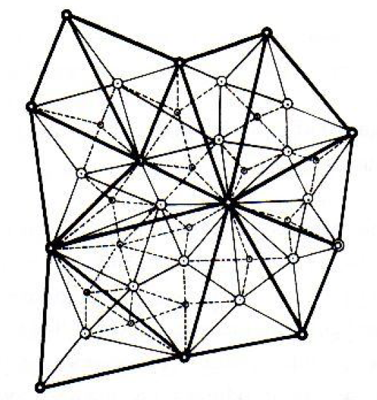
Plotesimi i rrjetit gjeodezik, hartat dhe rilevimi aerofotogrametrik
Tipi i rrjetit trigonometrik | Largësia mes pikave
Rendi i parë | mbi 20km
Rendi i dytë - rendi i dytë themelor - rendi i dytë plotësues | 9-25km 15-25km 9-18km
Rendi i tretë - rendi i tretë themelor - rendi i tretë plotësues | 3-13km 5-13km 3-7km
Rendi i katërt | 1-4km
Rrjet trigonometrik qyteti | 1-4km

Slide 6
Komasacioni I tokes ne Kosove dhe regjistrimi ne kadaster
Politikat zhvillimore ne reformat bujqesore do te quhen te suksesshme vetem nese te gjitha ndryshimet ne terren perditesohen ne modelin kadastral.
Kadastri eshte e drejte ligjore mbi pronen, kurse komasacioni eshte detyre dhe instrument shumedimensional I reformes se tokes.
Komasacioni I tokave ne Kosove filloj ne vitin 1983 dhe vazhdoj deri ne vitin 1989 ne 99 zona kadastrale ne territorin e 8 komunave te Kosoves.
Projekti I komasacionit ngeli pa u zbatuar ne systemin kadastral ne vitin 1989, gje e cila ndodhi edhe ne projetet e tjera te medha te mbeshtetura nga Banka Boterore pas periudhes se luftes se Kosove.

Slide 7
PERIUDHA 1989-1999
Periudha 1989-1999 është kur Serbia me dhunë i heqë autonominë Kosovës si pjesë përbëse e RSFJ. Me këtë rast edhe nga aspekti gjeodezik kompetencat që i kishte ish Drejtoria Gjeodezike e Kosovës kalojnë prej Prishtinës në Beograd.
Po thuaj të gjithë ekspertët gjeodezik që ishin në këto institucione dëbohen nga puna dhe në vend të tyre emërohen sërbët. Dhe mund të themi se nuk ishte aktivitet gjeodezik. Zyrat kadastrale kanë zbatuar politikën diskriminuese këtu kemi të bëjmë me ndërrimin të pronës shoqërore në atë të Republikës së Sërbisë. Ndalohet shitblerja e pronës në mes shqipëtarëve dhe sërbëve ndalohet përdorimi i gjuhës shqipe në elaboratin gjeodezik.
Gjatë vitit 1998 dhe fillim të vitit 1999 Serbia bënë plaçkitjen e një pjese të madhe të dokumentacionit, te dhenave kadastrale gjeodezike dhe te hartave qe jane te nderlidhura derjtperdrejte me pronesine ne Kosove, ndersa pisjet e ndryshme teknike dhe instrumentet gjeodezike jane plaçkitur në tërsi.

Slide 8
PERIUDHA 1999-2005
Periudha 1999 është periudha kur e fitojmë lirinë. Kështu i tërë potenciali gjeodezik kadastral angazhohet në reaktivizimin e shërbimeve kadastrale.
Duke iu falenderuar faktorit ndërkombëtar dhe donatorëve të ndryshëm në Qershor të vitit 2000 formohet Agjencia Kadastrale e Kosovës (AKK), me udheheqje dhe kompetenca te plota te eksperteve nderkombetar. Stafi vendor kryente punet profesionale pa kompetenca udheheqese.
Ne vitin 2003 behet kalimi i kompetencave te AKK-se nga udheheqesit nderkombetar. Akk si prioritet kishte rimëkëmjen e kadastrit në Kosovë përfshirë këtu matjet e reja bashkohore GPS, formimi GIS-it, ortofotot dhe trajnimi i ekspertëve vendor krijimin e bazes teknike dhe krijimin e infrastruktures ligjore per qartesimin e raporteve pronesoro juridike.
Projektet me te rendeisishme mbi kadastrin jane zhvilluar ne periudhen 2000-2018 per te vazhduar me rindertimin e dokumentacionit kadastral e gjeodezik, me perkrahjen profesionale e me donacione nga Qeveria Zvicerriane, Gjermane, Japoneze, norvegjeze, Suedeze nga Banka Boterore, nga Bashkesia Evropoane, siç jane:
Krjimi i infrastruktures ligjore per kadaster ne vazhdimesi
Digjitalizimi dhe vektorizimi i hartave kadastrale
Krijimi i kadastrit digjital me futjen e te dhenave ne sistem
Krijimi i sistemit te ri gjeodezik KOSOVAREF01 ne vitin 2003
Regjistri i te drejtave mbi Pronen e Palujtshme (RDPP)
Rilevimi aerofotogrametrik i tere territorit te Kosoves ne vitin 2001, 2004, 2009, 2012, 2018

Slide 9
PERIUDHA 1999-2005
Ngritja e sistemit kadastral te tokave me Kosove (SIKTK) ne vitin 2005
Rindertimi I informacioneve kadastrale ne vazhdimesi 2005-2019
Krijimi I kadastrit te ndertesave ne vazhdimesi 2010-2019
Krijimi I sistemit unik te adresave ne vazhdimesi 2012-2019
GNSS sistemi, stabilizimi, funksionalizimi dhe shfrytezimi I rrjetit KOPOS (KOsosvo Position System) ne vitin 2012
Krijimi dhe funksionimi I gjeoportalit 2015
Perpilimi I hartes topografike 1: 25 000 ne gjuhen shqipe ne vitin 2015
Krijimi I IKDH (NSDI) ne vitin 2016
Zhvillimi I rrjetit gravimetric ne territorin e Kosoves ne vitin 2018

Slide 10
Parcela, regjistri I parcelave, flete posedimi sipas ligjit mbi kadastrin?

Slide 11
Perkufizimi i paraceles dhe regjistri i parcelave
Parcela : per here te pare eshte perkufizuar ne France ne decenien e pare te shekullit XIX. Deri me tani ka shume perkufizim per parcelen siç i kemi permendur edhe me pare.
Perkufizimi i parceles ne Kosoves sipas ligjit mbi kadasterin i ergatitur nga AKK eshte:
Parcela tokesore eshte prone e pandare tokesore qe formohet nga kufinjte dhe pikat kufitare, e vendosur brenda nje zone kadastrale dhe e regjistruar ne kadaster si parcele me numrin e saj unik. Parcela ka nje apo me shume kultura bujqesore, pyjore apo tjeter, varesisht si eshte percaktuar me standardet sheterore kadastrale.
Regjistri i parcelave: permbane te gjitha parcelat e nje zone kadastrale te renditura sipas numrit dhe te kompletuara me informacione kadastrale.
Regjistri i parcelave perpilohet ne baze te sherbimeve nga skicat e detajit (fotoskicat), regjistri ABC si dhe nga regjistri i siperfaqeve te parcelave.

Slide 12
Perkufizimi i paraceles dhe regjistri i parcelave
Kulturat kadastrale per parcelen jane radhitur si ne vijim:
Are
Kopsht
Kullose
Livadh
Mal
Moçalishte
Pemishte
Vresht
Toke jopjellore
Grup te veçante formojne tokat jopjellore ne te cilen perfshihen siperfaqet me:
Shtepi
Oborr
Rruge
Hekurudhe
Lum etj

Slide 13
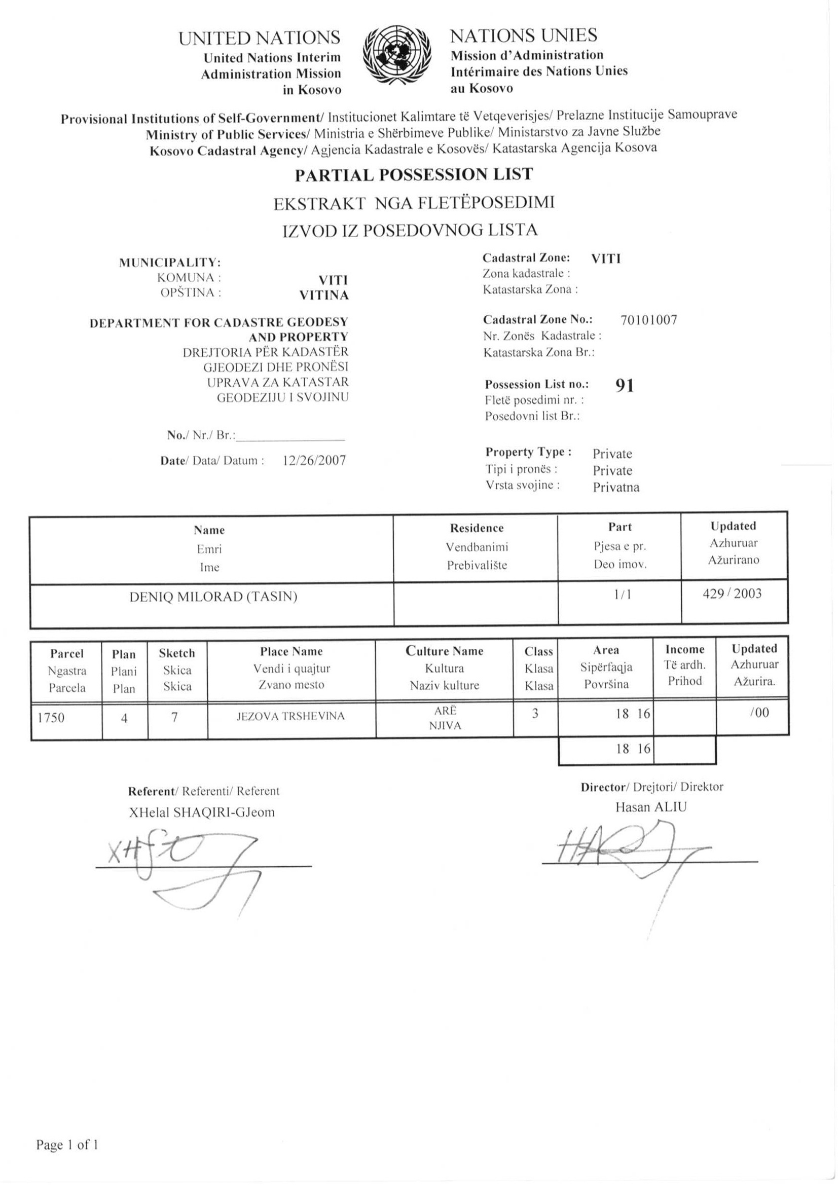
Flete posedimi
Flete posedimi: eshte ekstrakt I informacioneve kadastrale te regjistruara ne regjistra te bazuara ne ligjin e kohes. Shenimet e paraqitura ne fleten poseduese jane: Komuna, zona kadastrale, numri I saj, numri I fletes poseduese, tipi I prones, emri I pronarit apo bashkepronareve, numri I parceles, siperfaqja e parceles/parcelave, kultura, klasa dhe te ardhurat kadastrale per secilen parcele, daten e azhurnimit, numrin e skices dhe numrin e planit.
Fleta poseduese eshte perpiluar ne baze te regjistrit ABC, formular ndihmes I Sistemit te informacionit kadastral dhe regjistrit te parcelave.

Slide 14
ESE- Tre kufiri

